Slide 1
CHÀO MỪNG CÁC EM
ĐẾN VỚI BUỔI HỌC
NGÀY HÔM NAY!

Slide 2
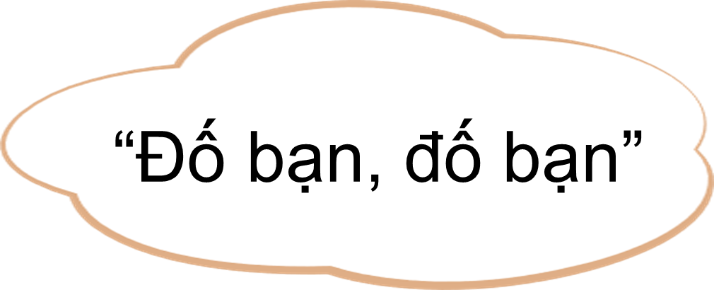

KHỞI ĐỘNG
Đếm từ 1 đến 10
Đếm theo chục từ 10 đến 100
Đếm theo trăm từ 100 đến 1 000
Đếm theo nghìn từ 1 000 đến 10 000
Đếm theo chục nghìn từ 10 000 đến 100 000
Đếm theo trăm nghìn từ 100 000 đến 900 000

Slide 3

BÀI 11: HÀNG VÀ LỚP
TIẾT 1: LUYỆN TẬP

Slide 4


KHÁM PHÁ

Slide 5
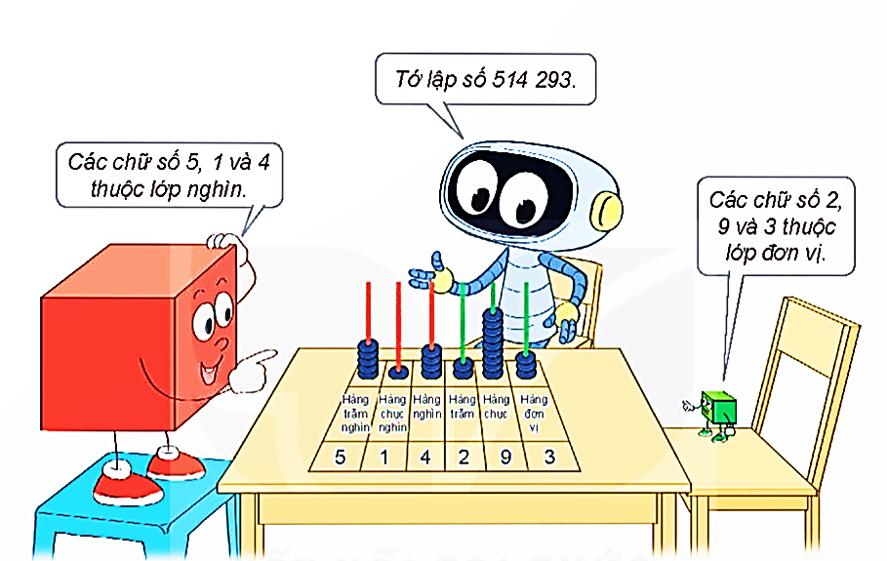
Quan sát hình minh hoạ
Hàng đơn vị, hàng chục, hàng trăm hợp thành lớp đơn vị
Hàng nghìn, hàng chục nghìn, hàng trăm nghìn hợp thành lớp nghìn.

Slide 6
LUYỆN TẬP

Slide 7

Bài tập 1 (SGK – tr37)
Hoàn thành bảng sau
Viết số | Lớp nghìn |  |  | Lớp đơn vị
 | Hàng trăm nghìn | Hàng chục nghìn | Hàng nghìn | Hàng trăm | Hàng chục | Hàng đơn vị
377 931 | ? | ? | ? | ? | ? | ?
? |  | 9 | 2 | 3 | 4 | 0
6 030 |  |  | ? | ? | ? | ?
? | 4 | 6 | 4 | 0 | 0 | 4
3
7
7
9
3
1
92 340
6
0
3
0
464 004

Slide 8
Bài tập 2 (SGK – tr38)
Đọc các số sau và cho biết chữ số 3 ở mỗi số thuộc hàng nào, lớp nào?
172 938
827 389
163 222
390 227
862 003
Trả lời:
827 389: Tám trăm hai mươi bảy nghìn ba trăm tám mươi chín. Chữ số 3 thuộc hàng trăm, lớp đơn vị
163 222: Một trăm sáu mươi ba nghìn hai trăm hai mươi hai. Chữ số 3 thuộc hàng nghìn, lớp nghìn

Slide 9
Bài tập 2 (SGK – tr38)
Đọc các số sau và cho biết chữ số 3 ở mỗi số thuộc hàng nào, lớp nào?
172 938
827 389
163 222
390 227
862 003
Trả lời:
390 227: Ba trăm chín mươi nghìn hai trăm hai mươi bảy. Chữ số 3 thuộc hàng trăm nghìn, lớp nghìn
862 003: Tám trăm sáu mươi hai nghìn không trăm linh ba. Chữ số 3 thuộc hàng đơn vị, lớp đơn vị

Slide 10

Bài tập 3 (SGK – tr38)
Tìm giá trị theo vị trí của chữ số được gạch chân ở mỗi số (theo mẫu)
Số | 362 820 | 810 003 | 736 772 | 256 837
Giá trị | 2 000 | ? | ? | ?
10 000
700 000
7

Slide 11
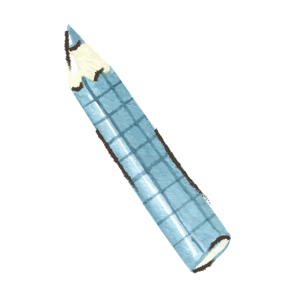
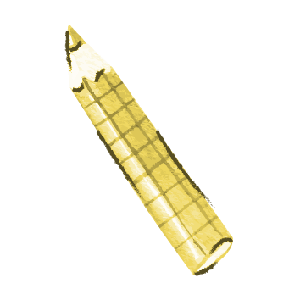
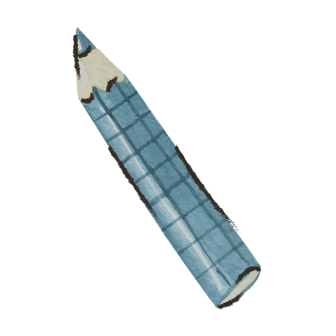
HƯỚNG DẪN VỀ NHÀ
Ôn tập kiến thức đã học.
Hoàn thành bài tập trong SBT.
Đọc và chuẩn bị trước Tiết 2 – Triệu và lớp triệu

Slide 12
BÀI 11: HÀNG VÀ LỚP
TIẾT 2: TRIỆU VÀ LỚP TRIỆU

Slide 13

KHỞI ĐỘNG
Đọc các số sau và cho biết chữ số 5 ở mỗi số thuộc hàng nào, lớp nào?
a) 256 094
Đọc là: Hai trăm năm mươi sáu nghìn không trăm chín mươi tư.
Chữ số 5 ở hàng chục nghìn, lớp nghìn
b) 567 467
Đọc là: Năm trăm sáu mươi bảy nghìn bốn trăm sáu mươi bảy.
Chữ số 5 ở hàng trăm nghìn, lớp nghìn

Slide 14
KHÁM PHÁ

Slide 15
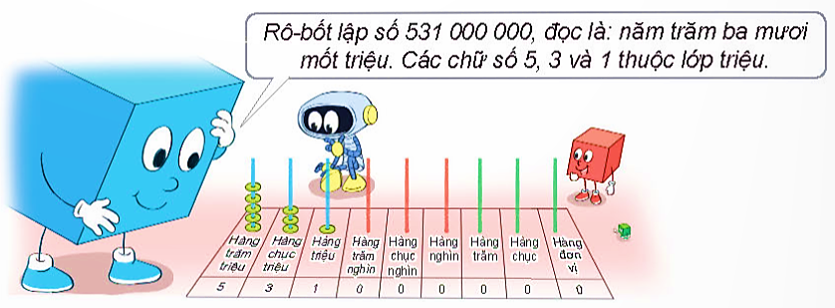


Mười triệu hay Một chục triệu viết là: 10 000 000
Một trăm triệu viết là: 100 000 000
Hàng triệu, hàng chục triệu, hàng trăm triệu hợp thành lớp triệu.

Slide 16
LUYỆN TẬP

Slide 17
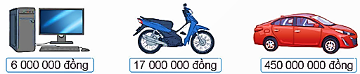
Bài tập 1 (SGK – tr39)
Đọc giá tiền của mỗi đồ vật sau
Trả lời:
Máy tính có giá tiền là sáu triệu đồng
Xe máy có giá tiền là mười bảy triệu đồng
Ô tô có giá tiền là bốn trăm năm mươi triệu đồng

Slide 18
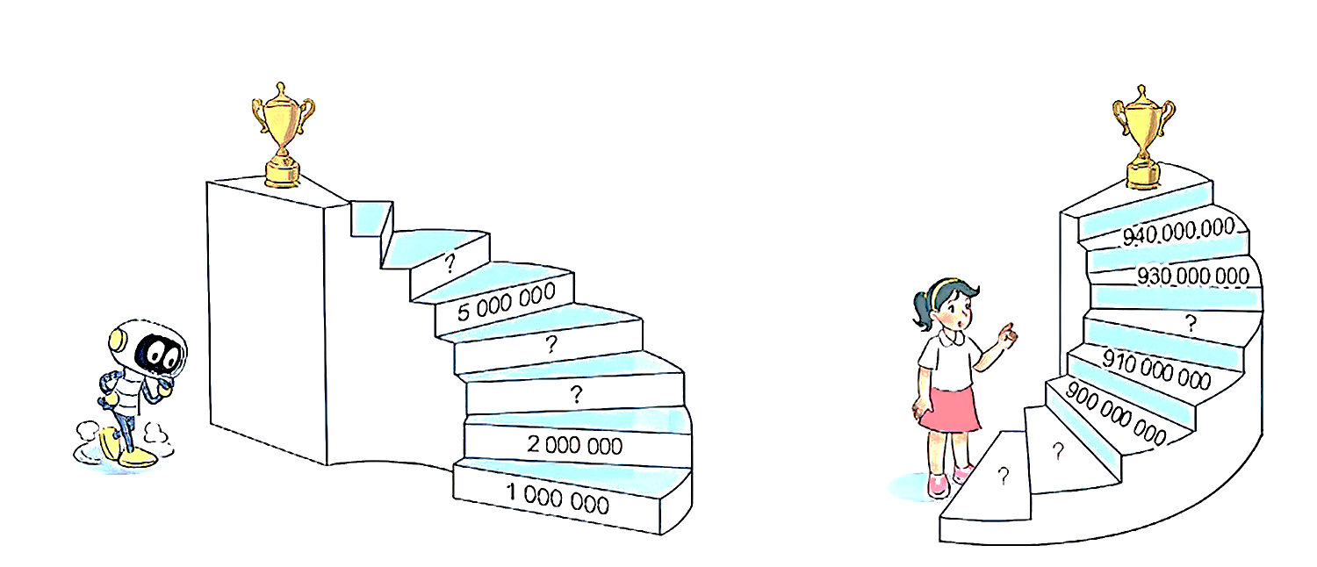
Bài tập 2 (SGK – tr39)
Số?
6 000 000
920 000 000
4 000 000
3 000 000
890 000 000
880 000 000

Slide 19
Bài tập 3 (SGK – tr39)
Chữ số 2 ở mỗi số sau thuộc hàng nào, lớp nào?
162 000 000
258 000 000
920 000 000
2
2
2
Hàng triệu,
lớp triệu
Hàng trăm triệu,
lớp triệu
Hàng chục triệu,
lớp triệu

Slide 20
HƯỚNG DẪN VỀ NHÀ
Ôn tập kiến thức đã học.
Hoàn thành bài tập trong SBT.
Đọc và chuẩn bị trước Tiết 3 – Luyện tập

Slide 21
BÀI 11: HÀNG VÀ LỚP
TIẾT 3: LUYỆN TẬP

Slide 22
KHỞI ĐỘNG
Trò chơi “Đố bạn”
Cho các số sau:
15 280 | 490 725 | 10 927 | 876 120
Luật chơi:
Giáo viên sẽ nói điều kiện.
Ví dụ: Số thỏa mãn điều kiện: Gồm các chữ số khác nhau;
Không chứa số 0 ở lớp đơn vị; Chứa số 9 ở lớp nghìn.
HS chọn số trong bảng thích hợp với điều kiện đó

Slide 23
LUYỆN TẬP

Slide 24
Bài tập 1 (SGK – tr39)
Đọc các số sau rồi cho biết chữ số 8 ở mỗi số thuộc hàng nào, lớp nào?
16 182
538 772
800 000
32 238
Trả lời:
16 182: Mười sáu nghìn một trăm tám mươi hai.
Chữ số 8 thuộc hàng chục, lớp đơn vị
538 772: Năm trăm ba mươi tám nghìn bảy trăm bảy mươi hai.
Chữ số 8 thuộc hàng nghìn, lớp nghìn.

Slide 25
Bài tập 1 (SGK – tr39)
Đọc các số sau rồi cho biết chữ số 8 ở mỗi số thuộc hàng nào, lớp nào?
16 182
538 772
800 000
32 238
Trả lời:
800 000: Tám trăm nghìn.
Chữ số 8 thuộc hàng trăm nghìn, lớp nghìn
32 238: Ba mươi hai nghìn hai trăm ba mươi tám.
Chữ số 8 thuộc hàng đơn vị, lớp đơn vị

Slide 26
Bài tập 2 (SGK – tr39)
Chọn câu trả lời đúng.
Số nào dưới đây thỏa mãn đồng thời các điều kiện sau?
- Gồm các chữ số khác nhau
- Không chứa chữ số 0 ở lớp đơn vị
- Chứa chữ số 5 ở lớp nghìn
A. 500 374 C. 371 905
B. 207 495 D. 405 239

Slide 27
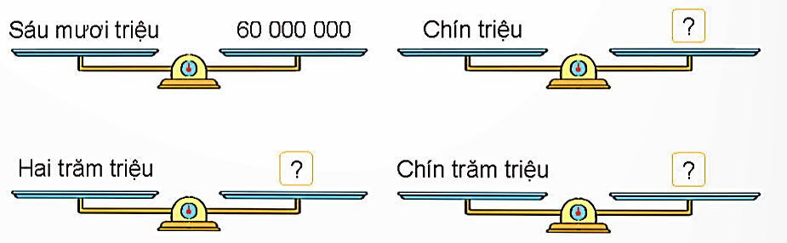
Bài tập 3 (SGK – tr40)
Số?
9 000 000
200 000 000
900 000 000

Slide 28

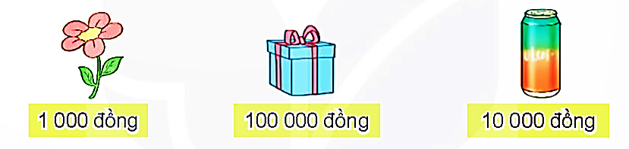

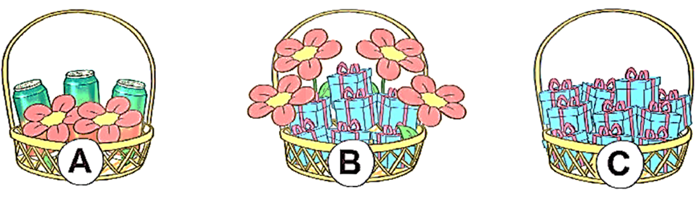
Bài tập 4 (SGK – tr40)
Giá tiền của mỗi món hàng được cho như hình dưới đây.
Mỗi giỏ quà có giá bao nhiêu tiền?

Slide 29

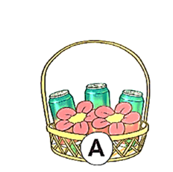
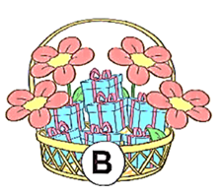
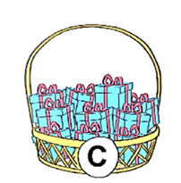
Trả lời:
Giỏ A: 3 lon nước, 2 bông hoa
→ 3 × 10 000 + 2 × 1 000 = 32 000 đồng
Giỏ B: 7 hộp quà, 4 bông hoa
→ 7 × 100 000 + 4 × 1 000 = 704 000 đồng
Giỏ C: 10 hộp quà
→ 10 × 100 000 = 1 000 000 đồng

Slide 30
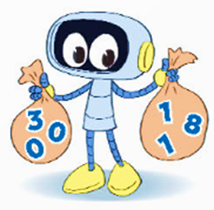
Bài tập 5 (SGK – tr40)
Hãy lập một số chẵn có sáu chữ số thỏa mãn các điều kiện:
- Lớp nghìn gồm các chữ số 0, 0, 3;
- Lớp đơn vị gồm các chữ số 8, 1, 1.
Trả lời:
Ở lớp nghìn, để số có 6 chữ số thì số hàng trăm nghìn không thể là 0.
Ở lớp đơn vị, để số cần tìm là số chẵn thì quan sát số nào là số chẵn, số đó sẽ đứng ở hàng đơn vị.
Số cần tìm là: 300 118

Slide 31
HƯỚNG DẪN VỀ NHÀ
Ôn tập kiến thức đã học.
Hoàn thành bài tập trong SBT.
Đọc và chuẩn bị trước Bài 12 – Các số trong phạm vi lớp triệu

Slide 32
01
02
CẢM ƠN CÁC EM
ĐÃ THEO DÕI
BÀI HỌC!
03
04
05
06

